Slide 1

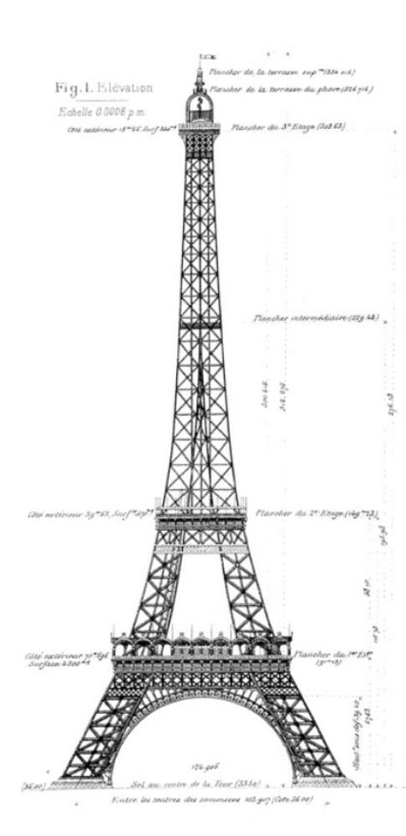
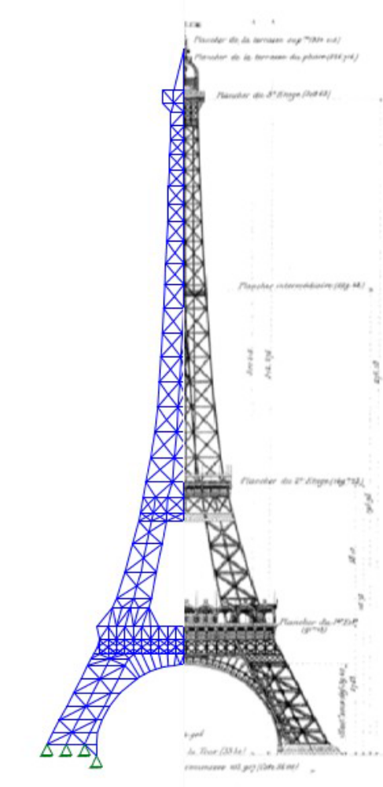
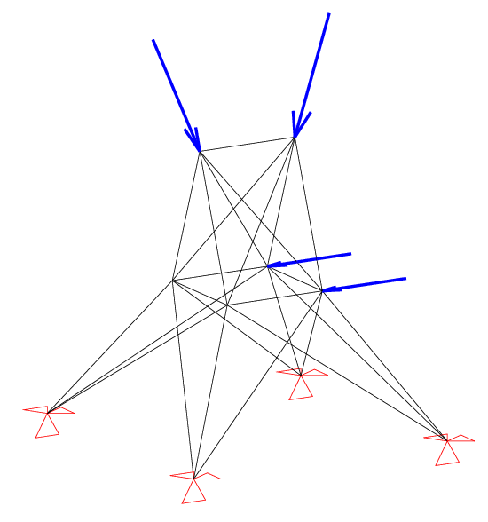


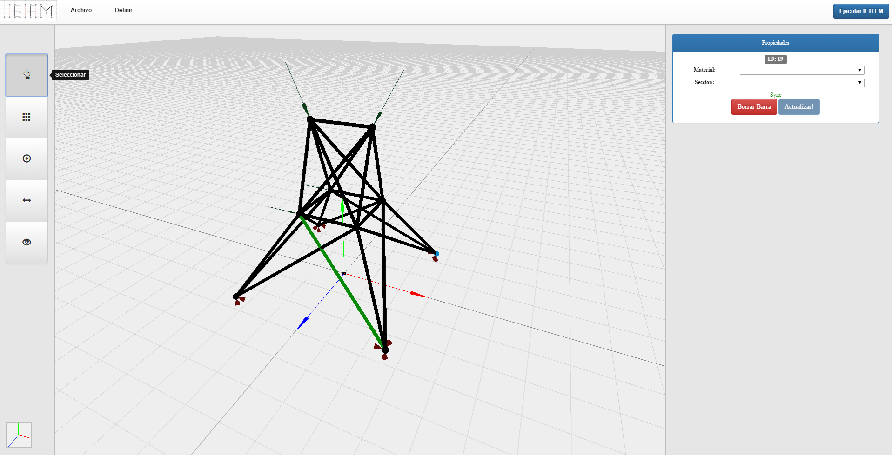
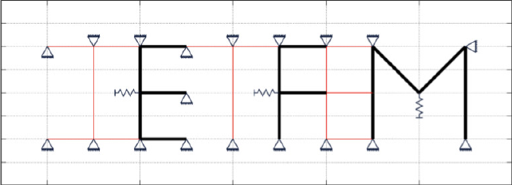
Desarrollo de una Interfaz Gráfica para una Herramienta de Cálculo de Estructuras
R. Olivera – F. García
Tutores: F. Robledo – P. Castrillo (IET) – J.M. Pérez Zerpa (IET)
Instituto de Computación
Características generales
IETFEM fue creado en 2013 por docentes del Instituto de Estructuras y Transporte para resolver problemas de pórticos y reticulados planos utilizando el Método de los Elementos Finitos (MEF). La misma fue aplicada al dictado de cursos de grado de Ingeniería Civil y Mecánica en 2013, 2014 y 2015, obteniendo una devolución positiva por parte de los estudiantes. Este año, en colaboración con el Instituto de Computación, se encuentra en desarrollo una interfaz gráfica capaz de facilitar la comunicación con el IETFEM y visualizar sus resultados de manera interactiva y amigable.
Un cerebro potente
La herramienta de código abierto, es ejecutada en
la plataforma libre de cálculo numérico GNU-Octave. Se logró extender el modelo de elementos finitos utilizado, permitiendo resolver problemas de estructuras tridimensionales aplicando la teoría de Elasticidad Finita. De ésta forma los estudiantes son introducidos a conceptos brindados en cursos de posgrado dictados en el IET.
Una interfaz innovadora
A pesar de su potencia y efectividad, la complejidad en la entrada de datos, así como las dificultades a nivel de performance al generar gráficos , hace surgir la necesidad de una interfaz gráfica que abstraiga al usuario de las complicaciones informáticas. La interfaz, busca facilitar el uso de la herramienta, agregando un nivel de interacción superior y potenciando la práctica y entendimiento de los conceptos implicados en el cálculo de estructuras.
Una visión de futuro
Mediante la colaboración del InCo y el IET, IETFEM+UI apuesta a ser una herramienta académica de calidad, con un motor de cálculo potente y una interfaz tecnológicamente innovadora con características presentes en otros productos del mercado utilizados en la industria.

